Slide 1

Effizienzsteigerung des DOHMH
Daniel Votler, Niklas Hummel, Silas Hartje

Slide 2
Problemstellung

Slide 3
Problemstellung
Über 27000 Restaurants in NYC, begrenzte personelle Ressourcen beim DOHMH.
Schwierigkeit alle Restaurants gleichermaßen zu überprüfen.
Potenzielle Verstöße in Hochrisikobereichen könnten unentdeckt bleiben.

Slide 4
Use Case

Slide 5
Effizienzsteigerung der Inspektionsprozesse des DOHMH
Zielsetzung:
Entwicklung einer datenbasierten Entscheidungsgrundlage
Fokus auf:
Identifikation von Hotspots für Gesundheitsverstöße.
Erkennung von risikobehafteten Restaurantkategorien.
Untersuchung der Korrelation zwischen Gesundheitscores und Bewertungen.
Erhoffter Mehrwert:
Verbesserung der Effizienz, Relevanz und Qualität der Inspektionen.

Slide 6
Daten

Slide 7
Datenaufbereitung
Datensätze: Yelp-Daten, DOHMH-Inspektionsdaten.
Tools: MongoDB, Python (Pandas)
Mapping:
Verknüpfung zwischen Yelp-Daten und Inspektionsdaten.
Datenmanagement:
"Anpassung" der Yelp Daten zur Ergänzung fehlender Informationen.
Konsistenzprüfung und Sicherstellung (Consistency Check and Enforcement).

Slide 8
Datenaufbereitung
Bereinigung von Einträgen mit:
Fehlenden Geo-Daten.
Fehlenden Scores.
Fehlenden Inspektionsinformationen. (Datum 1/1/1900)
Transformation:
Berechnung der Noten für Restaurants.
Duplikate im Datensatz identifizieren und ggf. Löschen.

Slide 9
Indizes in MySQL
Indizes wurden auf die Primär- und Fremdschlüssel gesetzt.
Das ermöglicht eine schnellere Ausführung von Joins.

Slide 10
Analyse

Slide 11
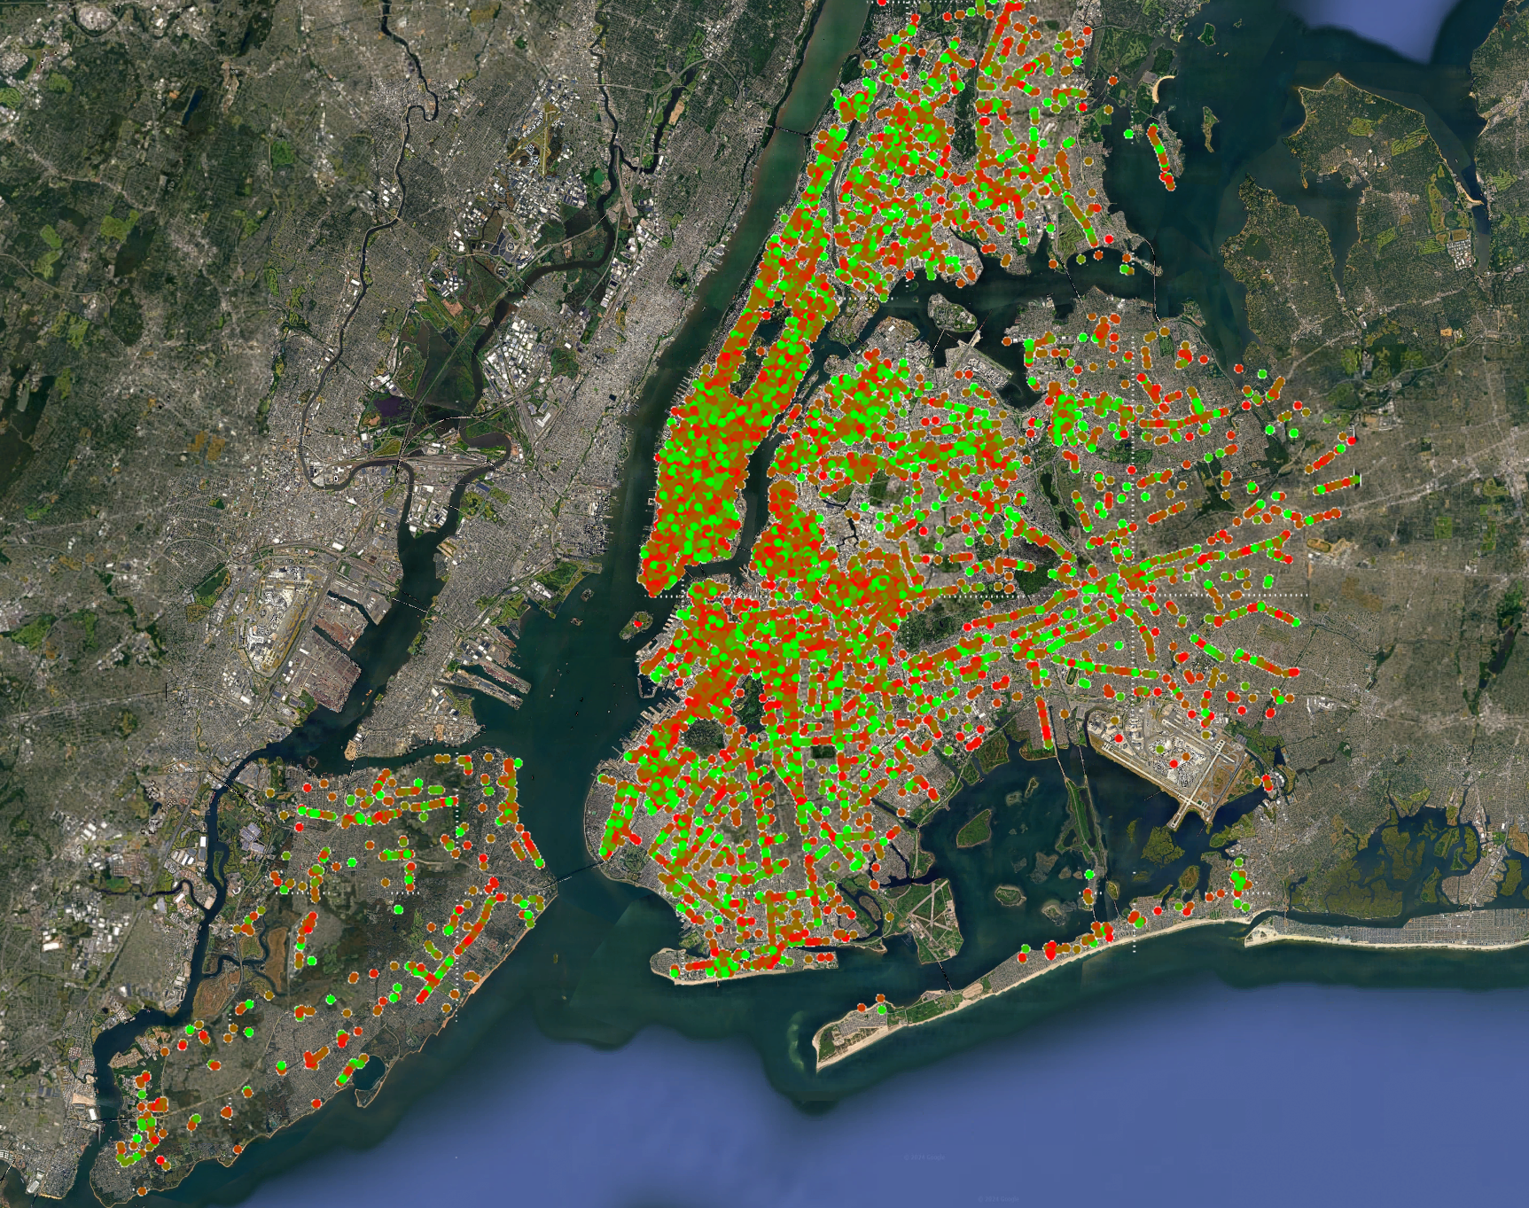
Hotspots für Gesundheitsverstösse
Erste Versuche mit MatLab ergaben unschöne Karten
Hotspots sind nicht klar erkennbar

Slide 12
Hotspots für Gesundheitsverstöße
Mit Folium konnten schon deutlich schönere und interaktivere Karten erstellt werden, aber das Tool leidet an geringer Flexibilität.

Slide 13
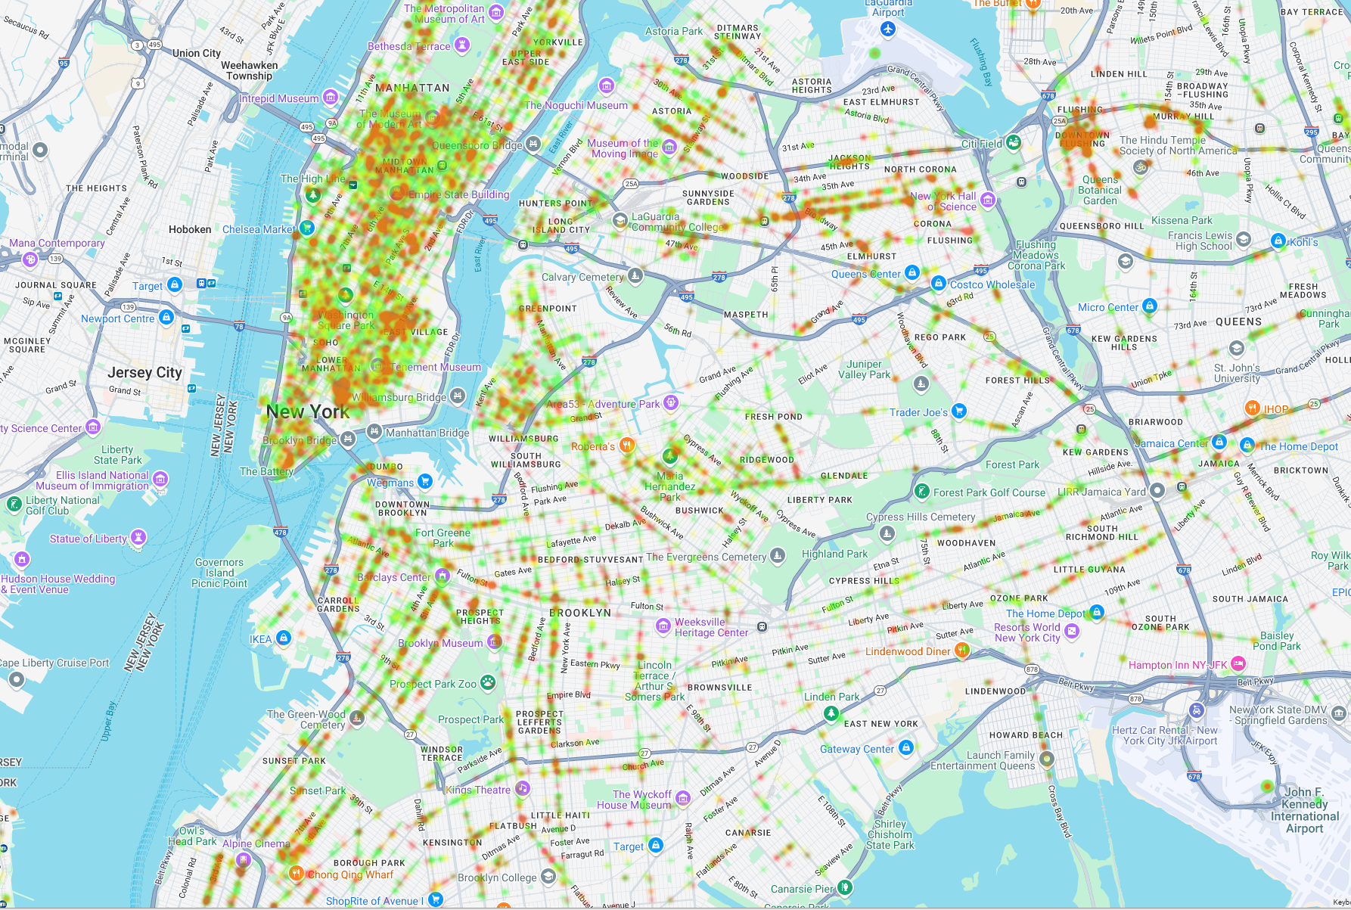
Hotspots für Gesundheitsverstöße

Slide 14
Hotspots für Gesundheitsverstöße:
Midtown Manhattan:
Bereich um den Times Square
Hoher Druck durch Tourismus und eine hohe Restaurantdichte.
Downtown Manhattan (Chinatown):
Traditionelle Restaurants, die möglicherweise weniger auf moderne Bewertungssysteme achten.
Hohe Kundefrequenz verschärft die Hygieneherausforderung.
Mangelnde Renovierungen von alten Gebäuden tragen dazu bei.
Sprach- und Kulturbarrieren bei der Inspektion.
Flushing Downtown
Ebenfalls wie in Chinatown hohe Ethnische Vielfalt.

Slide 15
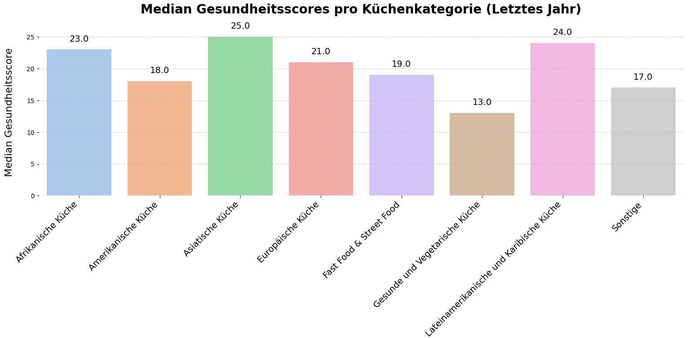
Restaurantkategorien mit mehr Verstoßen

Slide 16
Restaurantkategorien mit mehr Verstoßen: Interpretation
Bessere Hygiene: Niedrigere Median-Scores in „Amerikanische Küche“ und „Gesunde und Vegetarische Küche“ → bessere Einhaltung der Gesundheitsvorschriften, weniger risikobehaftet
Häufigere Mängel: Höhere Median-Scores in „Chinesischen Küche“ und „Lateinamerikanische Küche“ sowie „Afrikanischen Küche“ → häufiger Inspektionsmängel
Schlussfolgerung: Bestimmte Küchenkategorien zeigen regelmäßig hygienische Probleme. Diese sollten bei Inspektionen priorisiert werden.

Slide 17
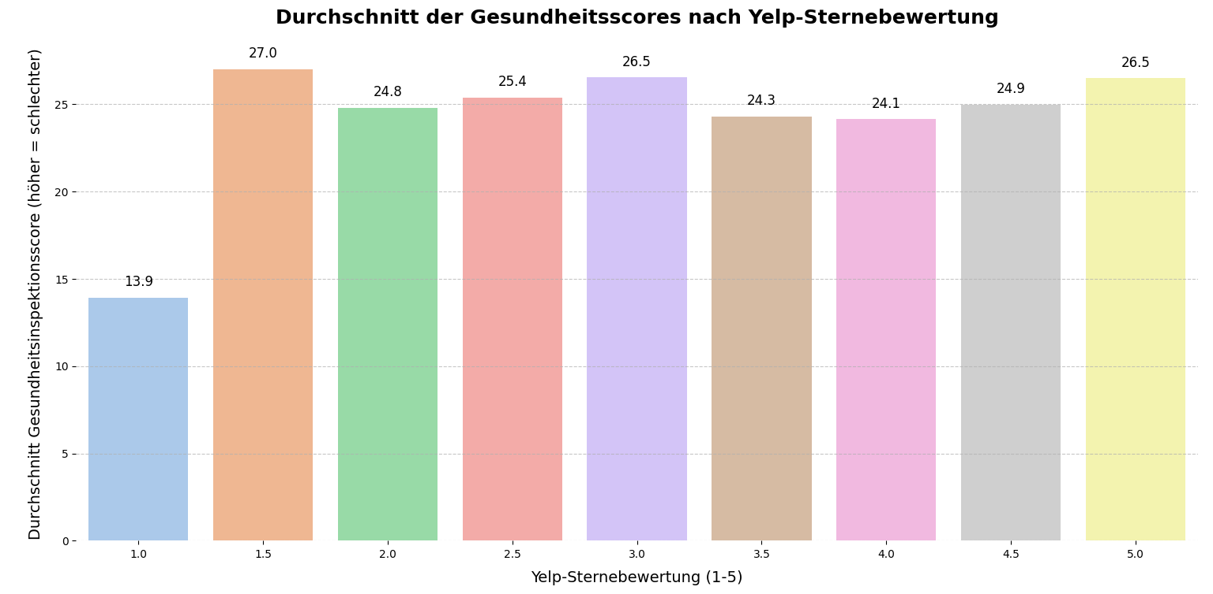
Korrelation Gesundheitscores zu Bewertung
Notes:
Weil Yelp Daten gefaked sind

Slide 18
Korrelation Gesundheitscores zu Bewertung: Interpretation
Zusammenhang zwischen Yelp-Bewertungen und Gesundheitsscores: Restaurants mit niedrigen Yelp-Bewertungen (z.B. 1 Stern) haben tendenziell schlechtere Gesundheitsscores
Begrenzte Datenbasis: Es gibt nur 15 Restaurants mit 1 Stern, was die Analyse einschränkt
Geringe Korrelation: Es gibt keine klaren Muster zwischen Yelp-Bewertungen und Gesundheitsscores. Andere Faktoren spielen eine größere Rolle.

Slide 19
Empfehlungen an die DOHMH
Gezielte Ressourcenallokation in Problemgebieten
Mehr Inspektoren in Hotspot-Regionen.
Häufigere Inspektionen in identifizierten Risikogebieten.
Verstärkte Überwachung und Priorisierung
Höhere Inspektionsfrequenz in problematischen Bereichen.
Schulungsprogramme für Restaurantbesitzer
Fokus auf Hygiene- und Gesundheitsvorschriften in Hotspots.
Predictive Analytics und Frühwarnsysteme
Nutzung von Datenanalyse zur Identifikation potenzieller Risikorestaurants.
Langfristiges Monitoring und Anpassung
Regelmäßige Analyse von Inspektionsdaten und Anpassung der Inspektionsstrategie.

